Slide 1
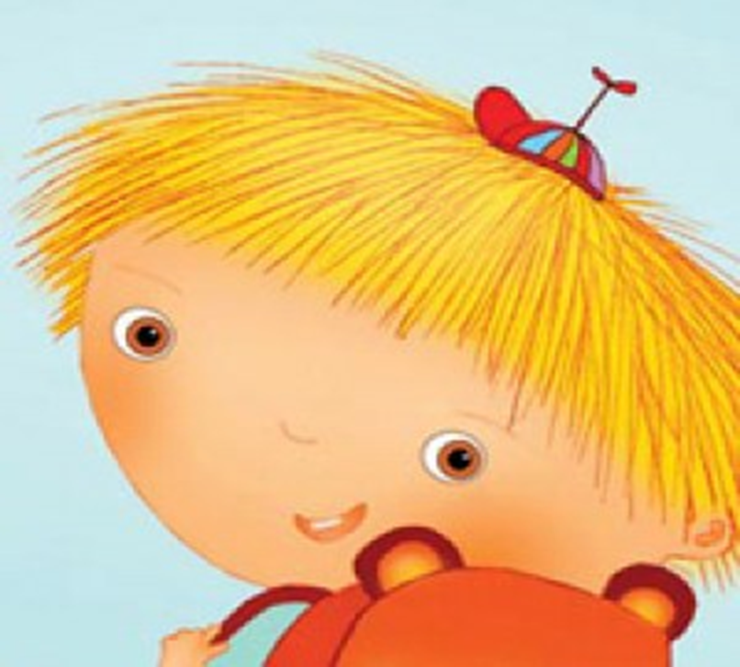
GARGŽDŲ LOPŠELIS-DARŽELIS „NAMINUKAS“
„STEAM idėjų taikymas ikimokykliniame amžiuje“
Parengė: Vida Mockienė, ikimokyklinio ugdymo mokytoja metodininkė
2021-01-28

Slide 2
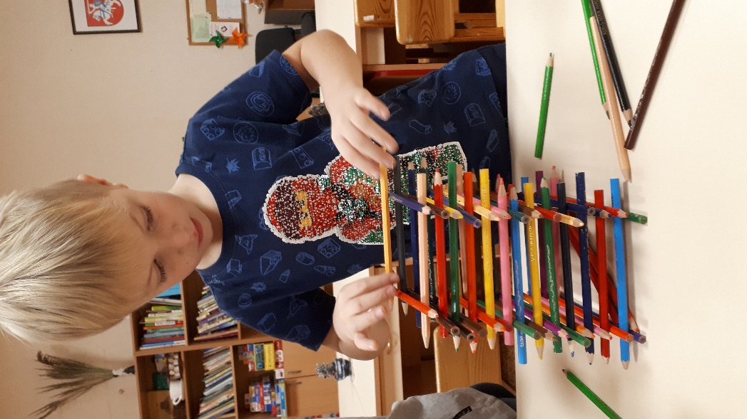
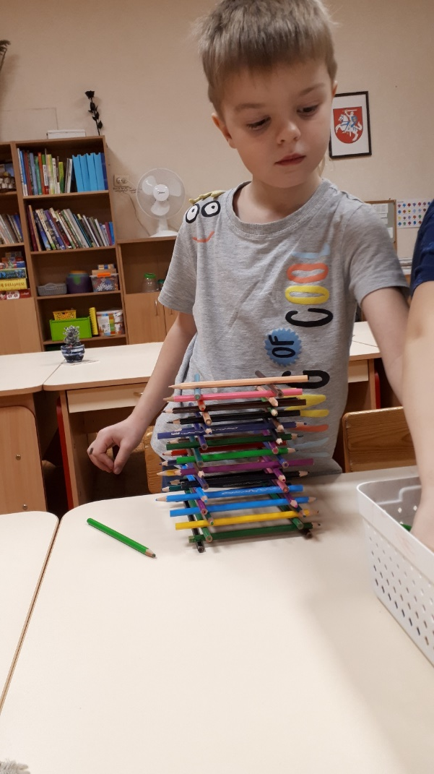
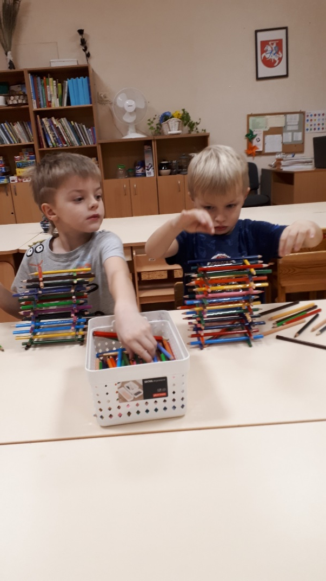
Spalvotų pieštukų šulinys.

Slide 3
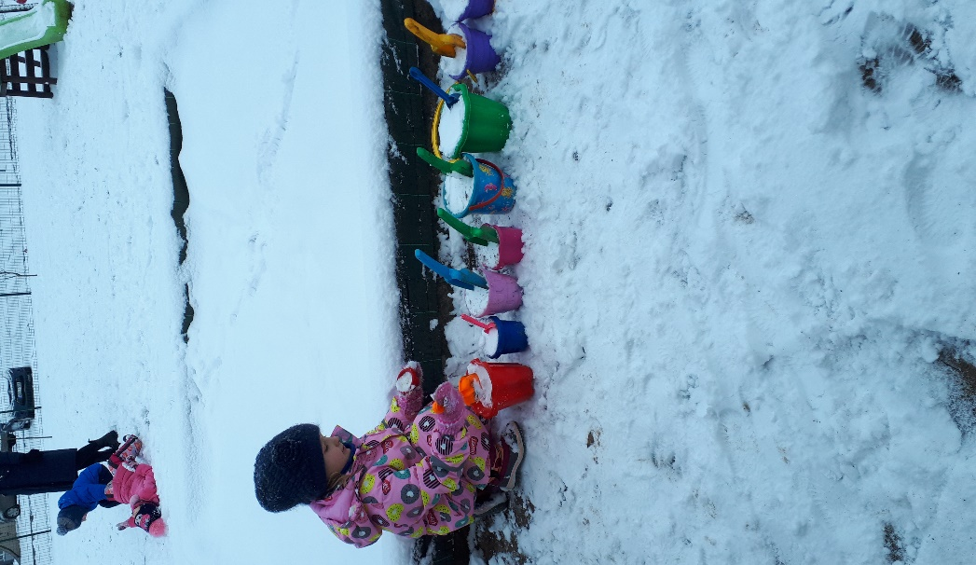
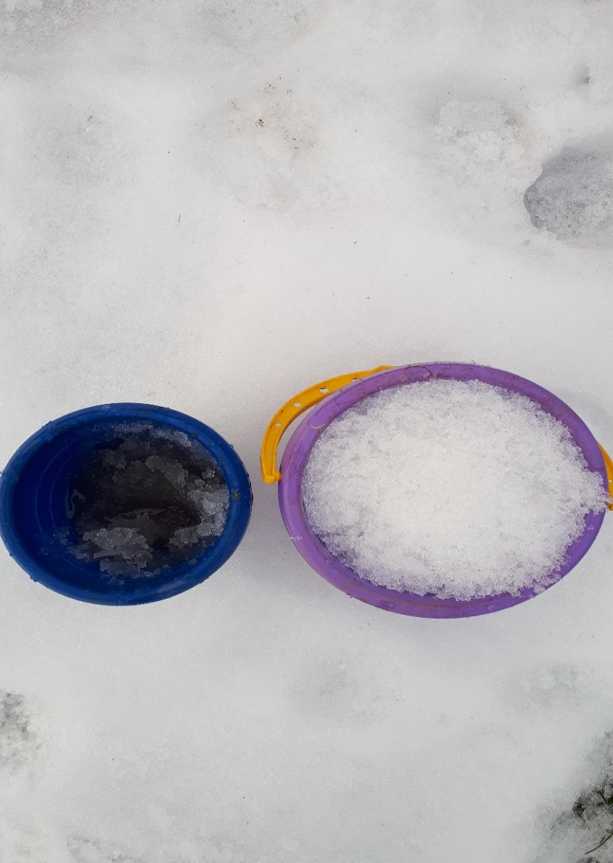
Sniego savybės, skaičiavimas, lyginimas.

Slide 4
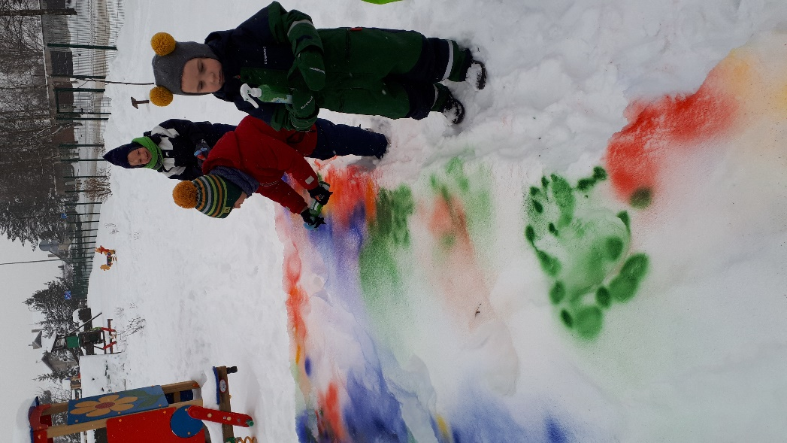
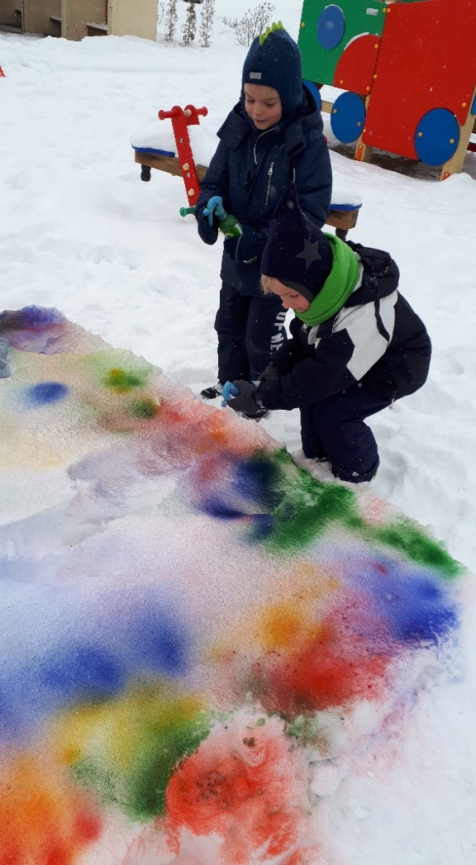
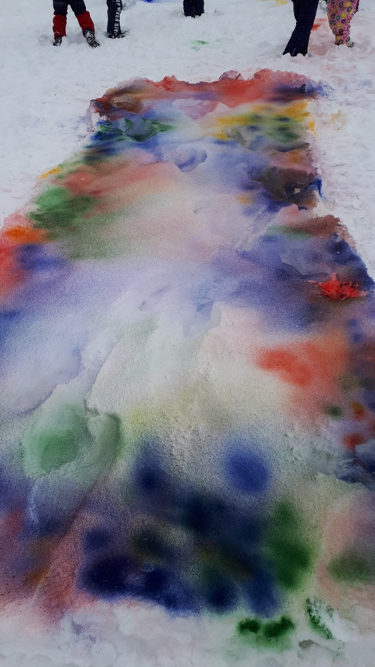
Piešimas ant sniego.

Slide 5
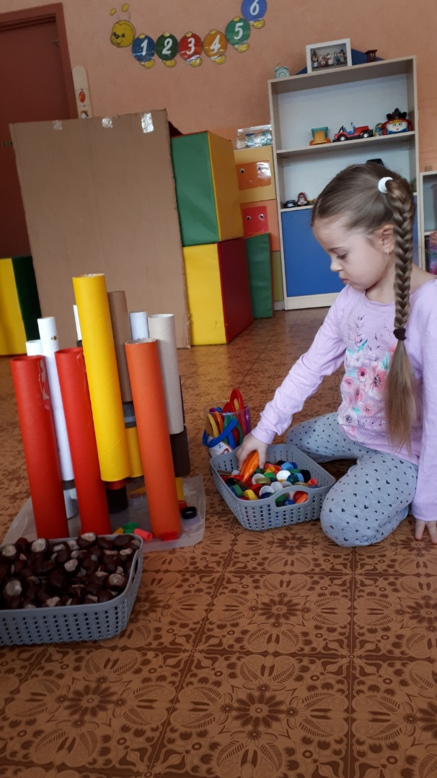
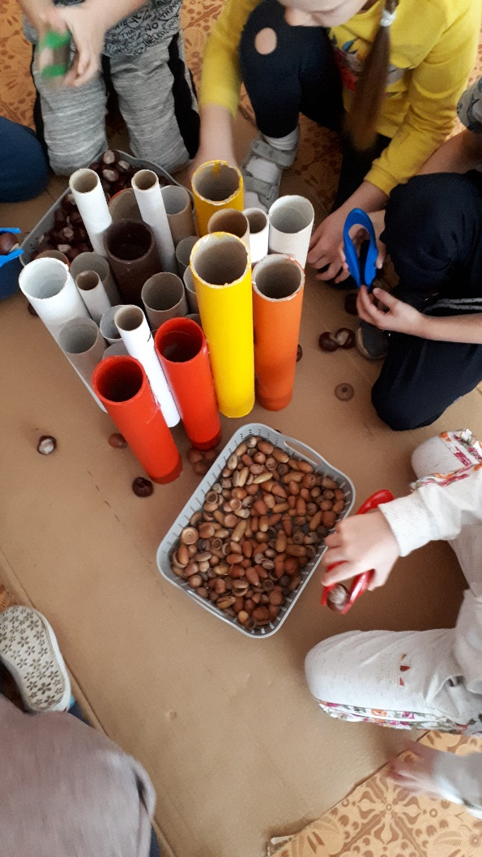
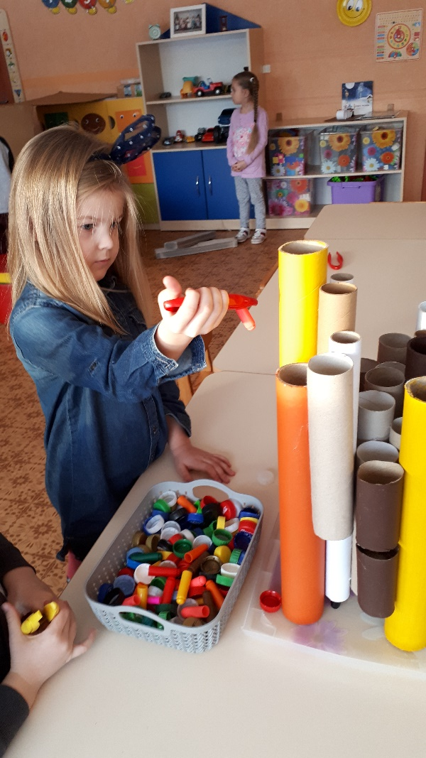
Žaidimai su gamtine medžiaga, antrinėmis žaliavomis.

Slide 6
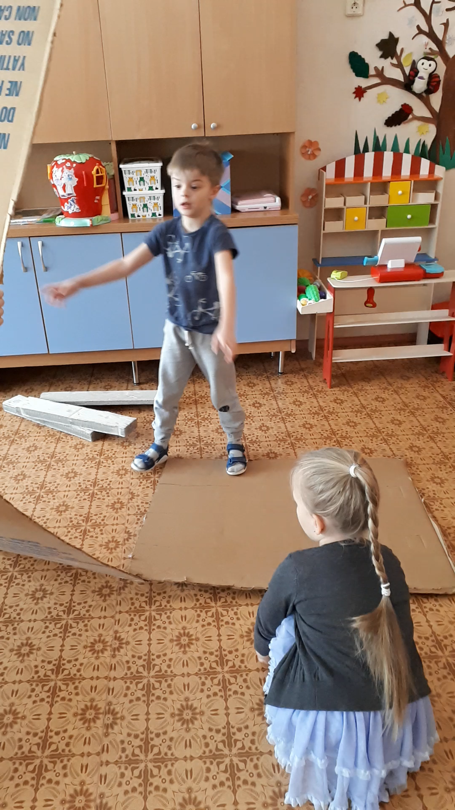
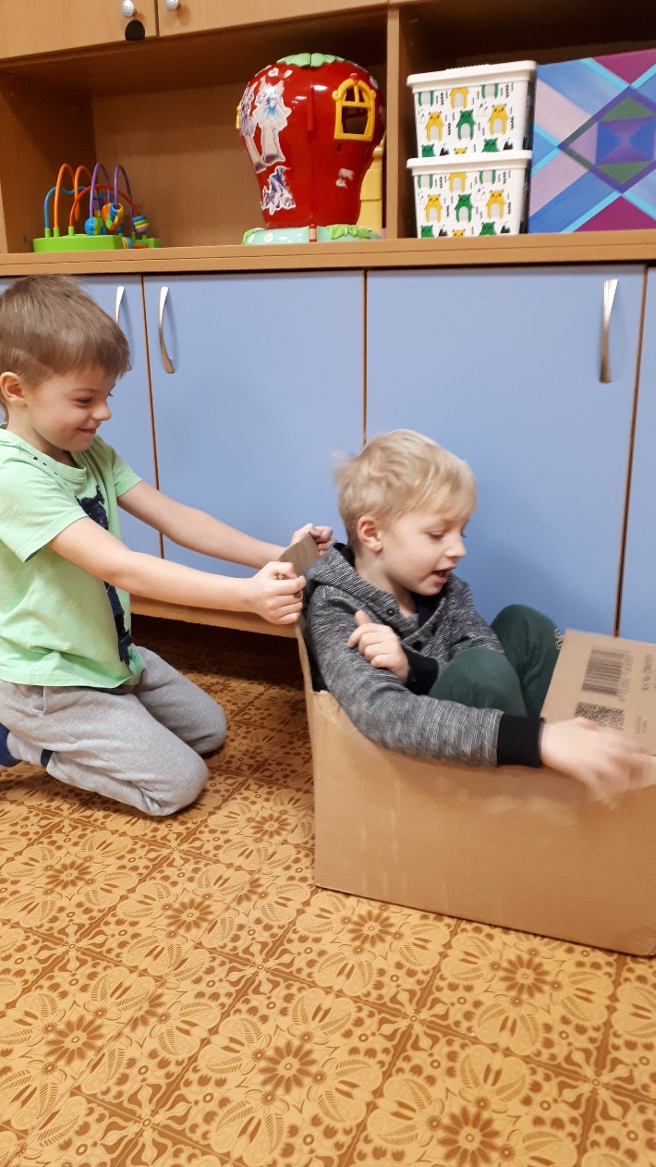
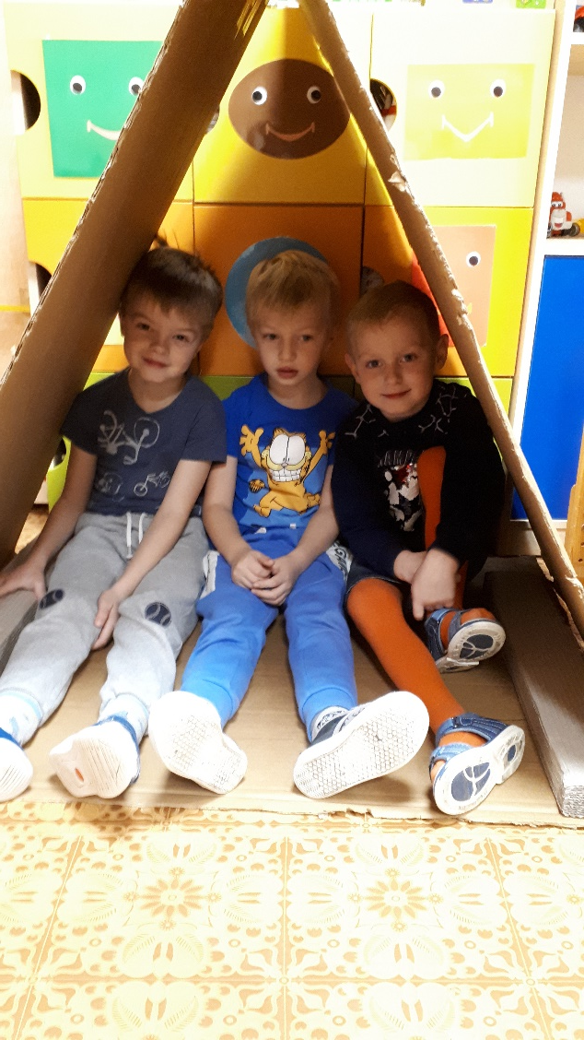
Kūrybiniai žaidimai su kartono lapais, dėžėmis.

Slide 7
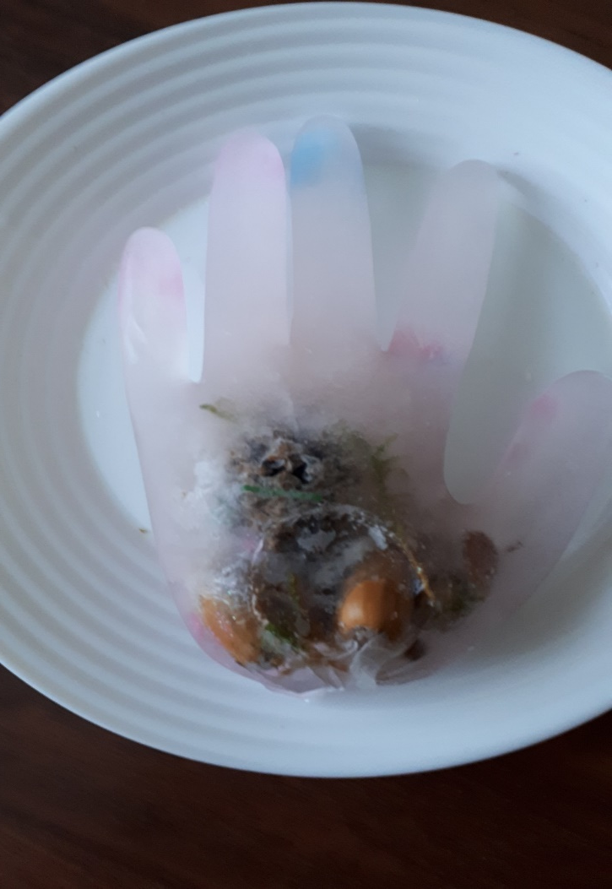
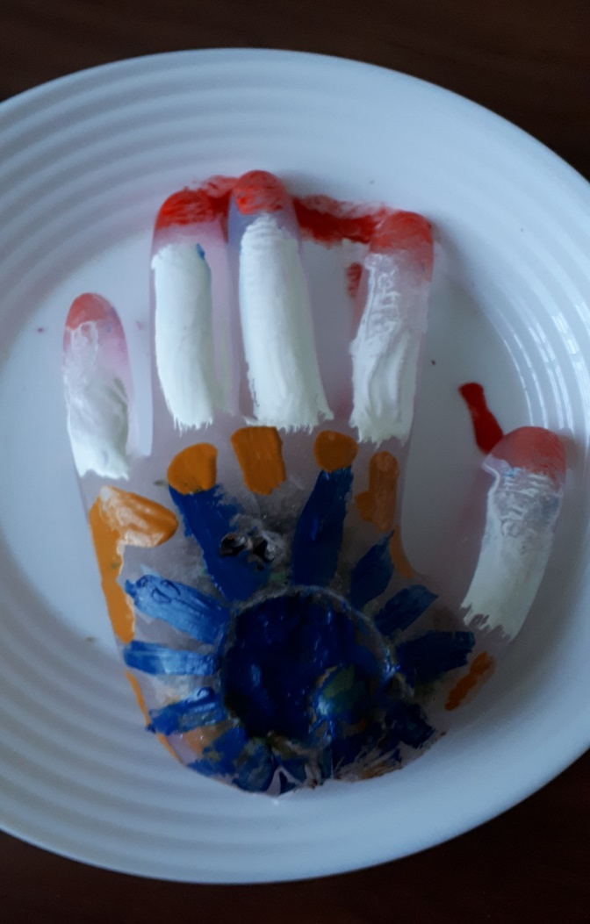
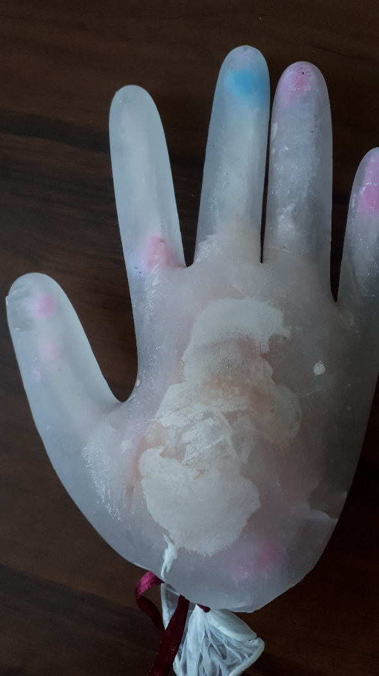
Eksperimentas su vandeniu, gamtinėmis medžiagomis, guminėmis pirštinėmis.

Slide 8
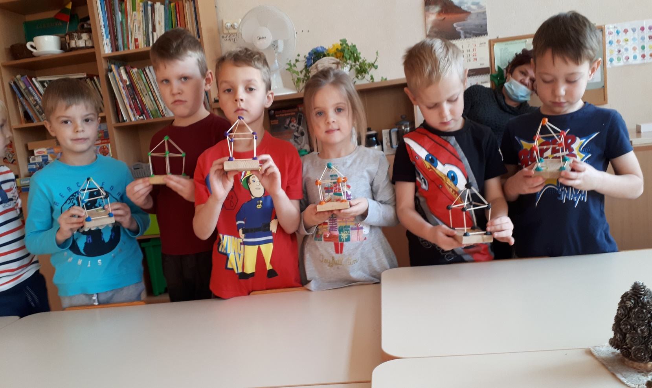
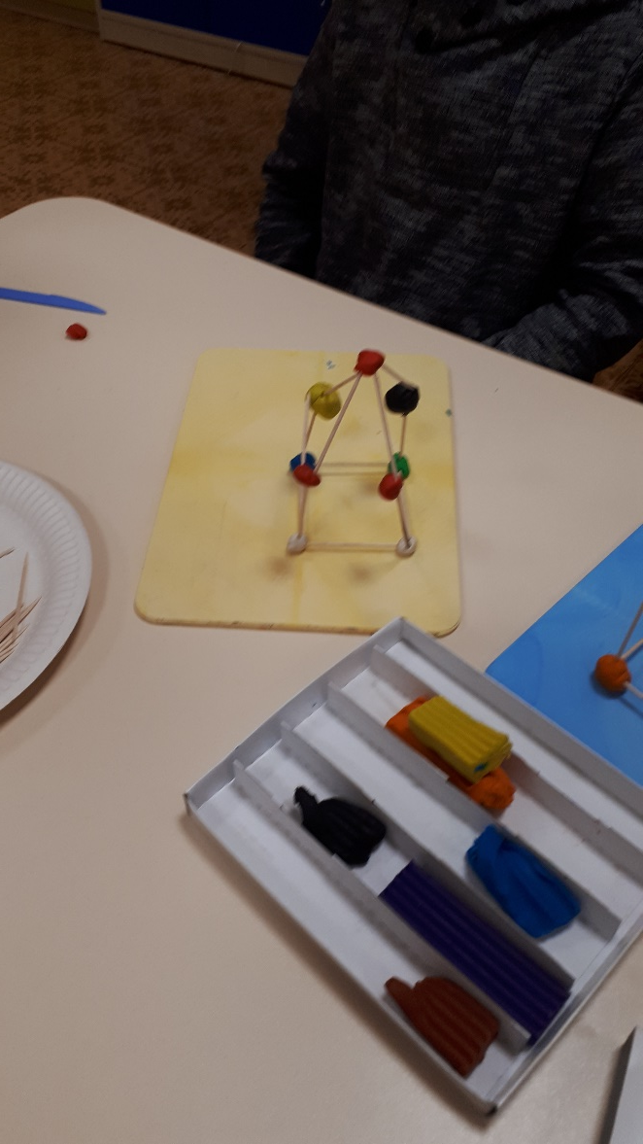
Konstravimas su dantų krapštukais.

Slide 9
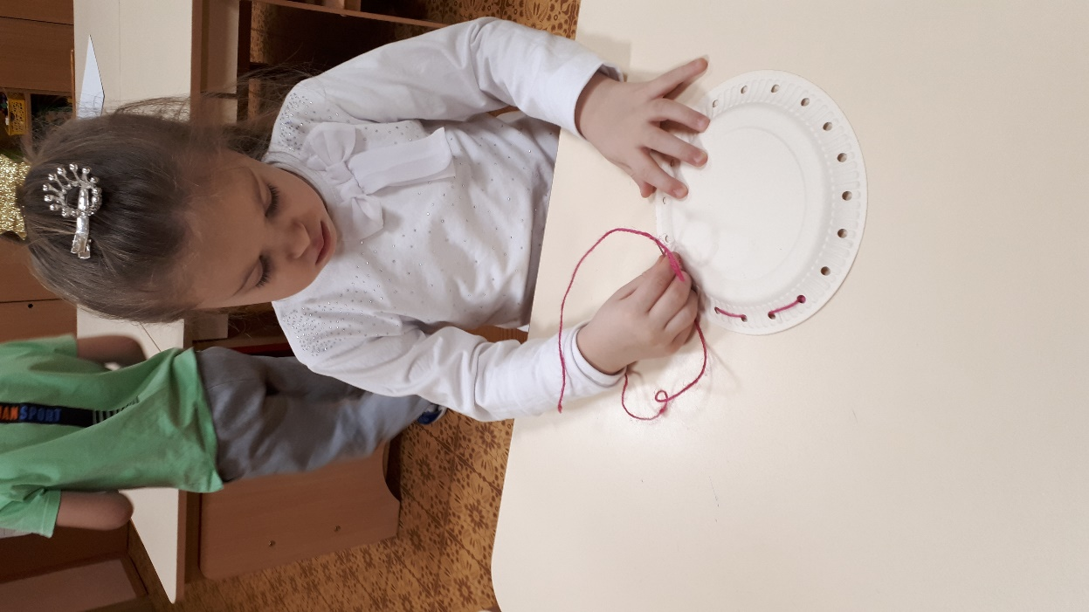
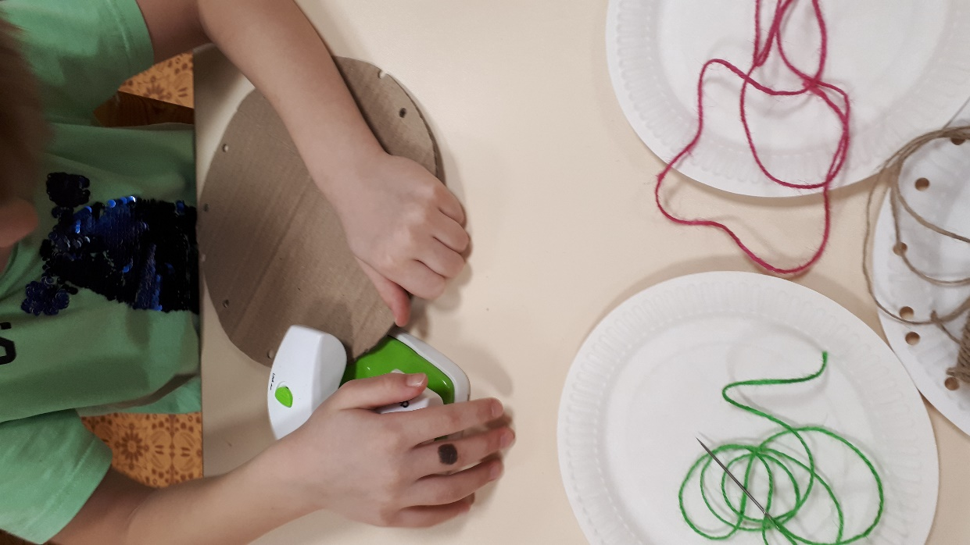
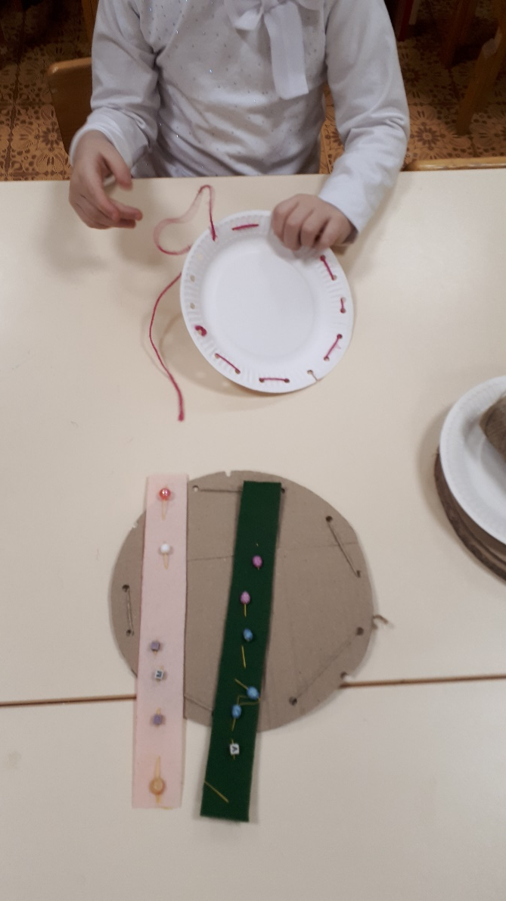
Siūlų varstymas pirštais, siuvimas su adata.

Slide 10

Ačiū už dėmesį

